Slide 1


La finance verte
Conférence ACADEMIE STRASBOURG
LE 17 DECEMBRE 2021

Slide 2
Déroule de notre confEerence
Définitions de la finance verte et finance durable.
Éléments de cadrage international, européen et français
Le circuit du financement de l’économie, les instruments financiers liés à la finance verte et durable
Le rôle des États et Gouvernements
Le rôle des Banques Centrales
Questions - Réponses

Slide 3

PARTIE 1 : DEFINITIONS

Slide 4
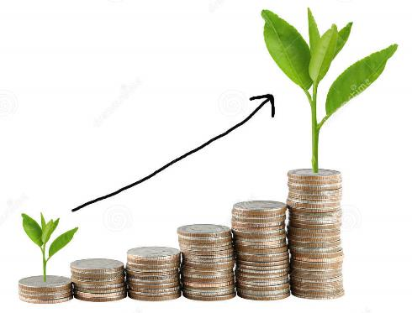
qu’est-ce que la finance verte ?
La « finance verte » désigne l’ensemble des initiatives de financement au profit d’investissements bénéfiques à l’environnement et la biodiversité (Green Finance Study Group – groupe de travail du G20, rapport 2016).

Slide 5
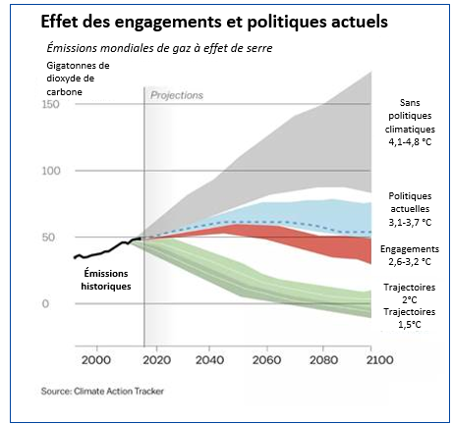
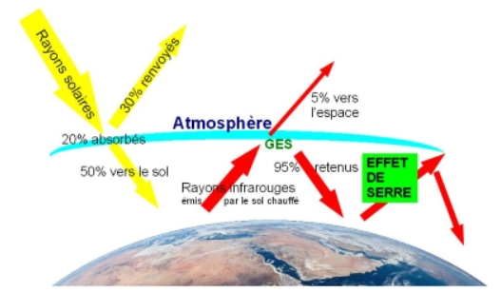
Changement climatique : une menace mondiale
Émissions historiques

Slide 6
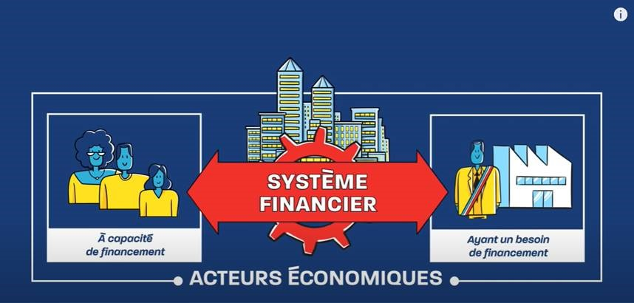
LE ROLE DU système FINANCIER

Slide 7
qu’est-ce que la finance DURABLE ?
La finance durable désigne l’ensemble des initiatives de financement au profit d’investissements qui répondent à des préoccupations socio-environnementales.
Lutte contre la pauvreté
Santé
Lutte contre la dégradation de l’environnement
Lutte contre les inégalités
Paix
Justice

Slide 8

ODD : 17 objectifs pour sauver le monde

Slide 9
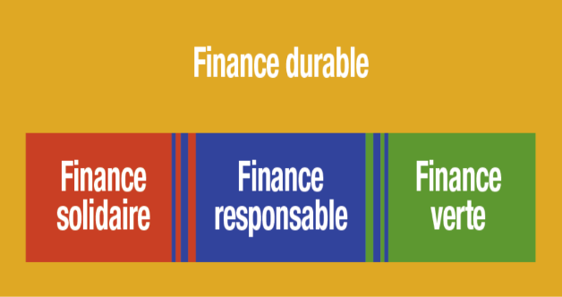
LA FINANCE DURABLE en infographie

Slide 10
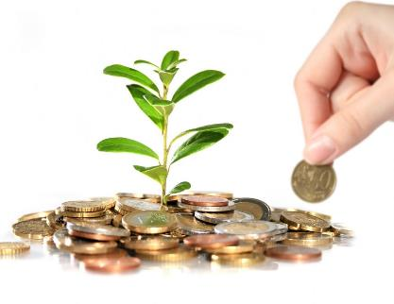
COMMENT PARVENIR A NOS AMBITIONS en matiere de finance verte ?
Cela dépend de notre capacité à financer des investissements avec impact environnemental positif, ce qui nécessite une (ré)allocation massive des capitaux…le plus tôt possible

Slide 11

PARTIE 2 : ELEMENTS DE CADRAGE INTERNATIONAL, EUROPEEN et FRANCAIS

Slide 12
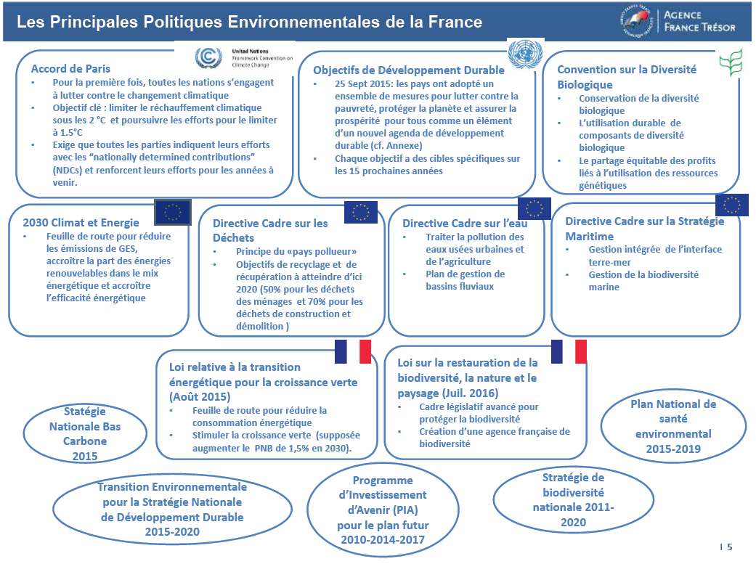
CADRe INTERNATIONAL, europeen et francais

Slide 13
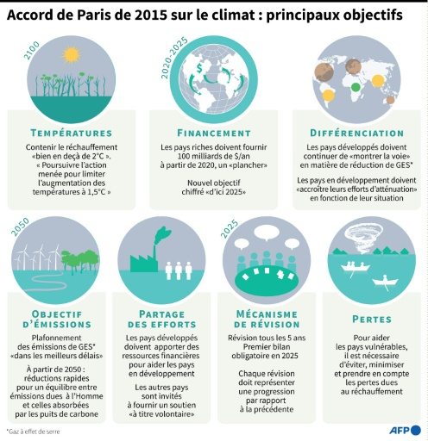
La COP 21 ou l’accord de paris

Slide 14
PARTIE 3
Le circuit du financement de l’économie en général
Les instruments financiers liés à la finance verte et durable

Slide 15

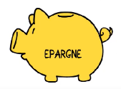
LES CIRCUITS DE FINANCEMENT DE L’ECONOMIE « l’epargne finance LES INVESTISSEMENTS»
État
Entreprises
Ménages
Agents à besoin de financement
Agents à capacité de financement

Slide 16
Le potentiel est immense pour la finance verte et durable
Agents à besoin de financement
Agents à capacité de financement
Besoin de financement ODD : 5 000 Mds USD par an (flux)
Épargne financière mondiale 172 500 Mds USD (stock)

Slide 17
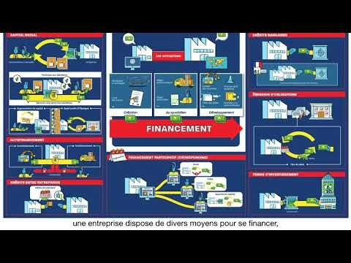
Videos les abc de l’Economie : comment les entreprises se financent-elles ?
Notes:
https://www.youtube.com/watch?v=vl02qjffotg&list=PL0usNGW1865yE7D83hLoh35xzky0gakwx&index=3

Slide 18
les sources de financement d’une entreprise
Financement interne
Financements externes
Financement via les marchés financiers
Financement intermédié
Actions
Obligations
Emprunt bancaire
Titres sur le marché monétaire et obligataire
Crédit-bail

Slide 19

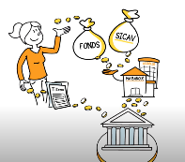

APPLIQUONS CES PRINCIPES AU FINANCEMENT D’UN investissement vert
Financements externes
Financement de marché
Financement intermédié
Actions
Obligations
Emprunt bancaire

Slide 20
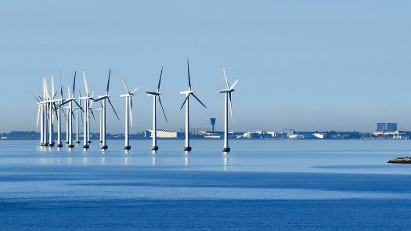
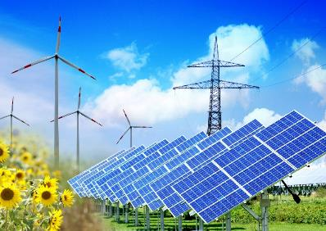
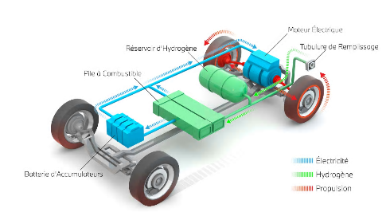
EXEMPLEs d’investissement vert PAR UN INVESTISSEUR PRIVE

Slide 21
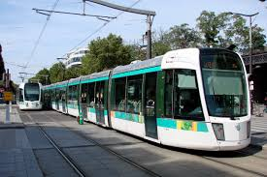
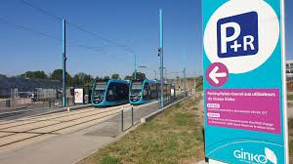
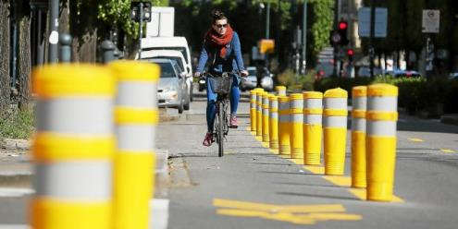
EXEMPLES d’investissement vert ou de dépenses vertes par un acteur public

Slide 22



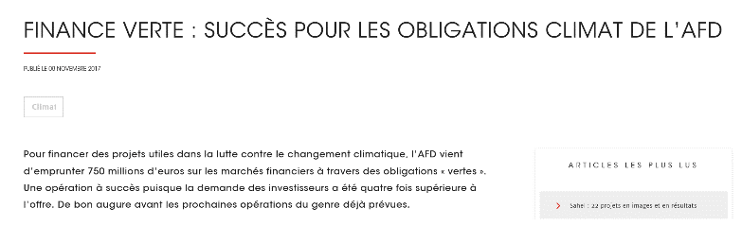
EXEMPLES DE FINANCEMENT VERT PAR UN INVESTISSEUR PUBLIC

Slide 23
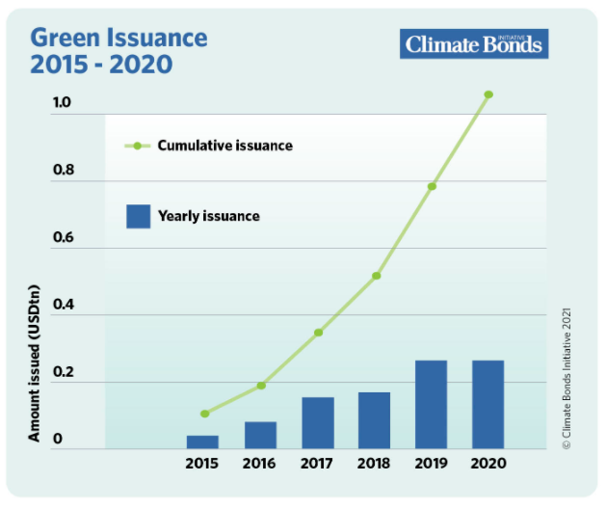
Coup de projecteur sur le marché des obligations vertes

Slide 24
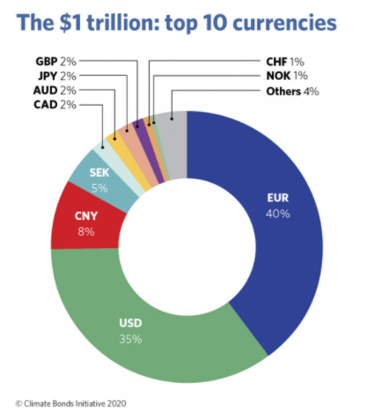
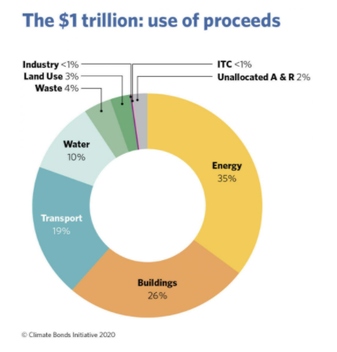
Coup de projecteur sur le marché des obligations vertes

Slide 25
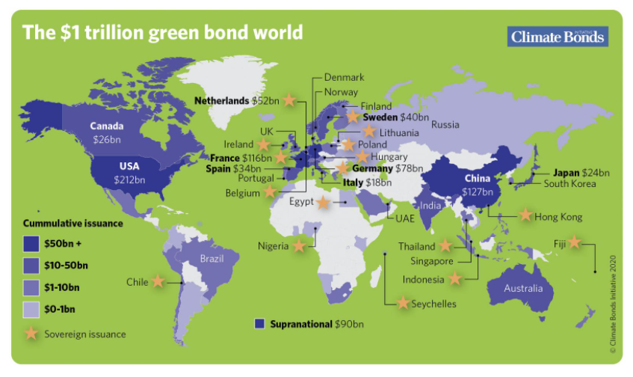
Coup de projecteur sur le marché des obligations vertes

Slide 26

L’OAT française verte
Émission en 2017
Montant initial : 7 Mds €
Durée : 22 ans
En-cours actuel > 27 Mds€
Coupon : 1,75%

Slide 27
Le cadre de l’OAT française verte
3 types d’actions
4 objectifs nationaux
6 secteurs

Slide 28

les dépenses engagées en 2019 grâce aux émissions d’oat verte => 3 TYPES D’ACTION POUR 4 objectifs nationaux
Financement de projets environnementaux (investissements publics)
Financement de subventions valorisant des projets verts (dépenses publiques)
Financement de crédit d’impôt liés à des projets verts (recettes fiscales en moins)

Slide 29
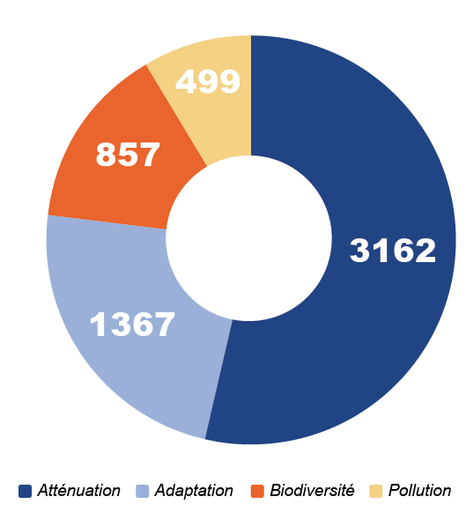
les dépenses engagées en 2019 grâce aux émissions d’oat verte => 3 TYPES D’ACTION POUR 4 objectifs nationaux

Slide 30
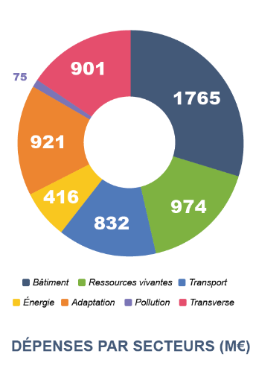
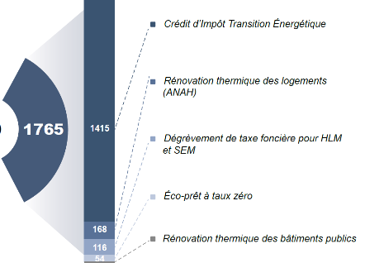
6 secteurs qui ont bénéficié des fonds levés

Slide 31
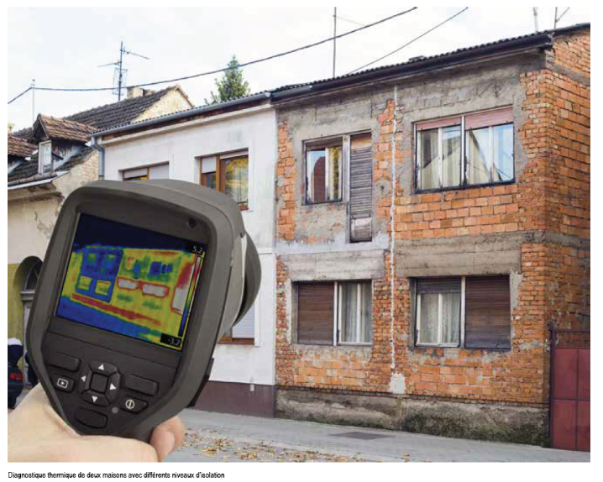
L’OAT verte

Slide 32
Qu’en est-il du developpement de LA FINANCE DURABLE ?

Slide 33
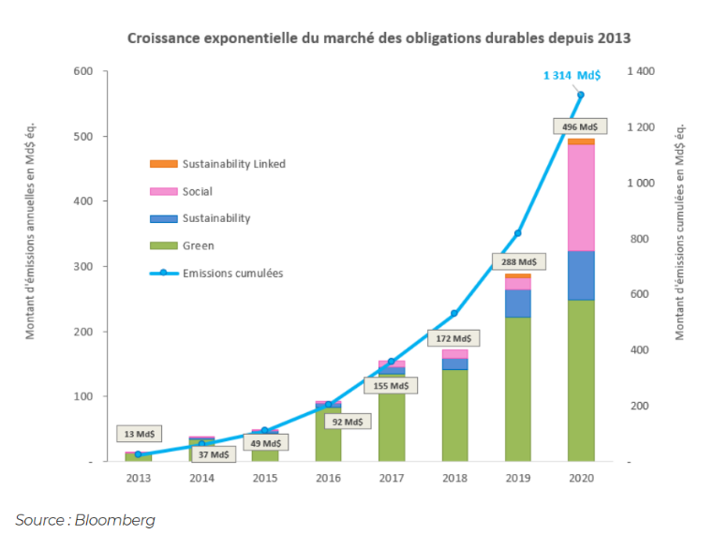
Émissions annuelles dans le monde d’obligations durables

Slide 34
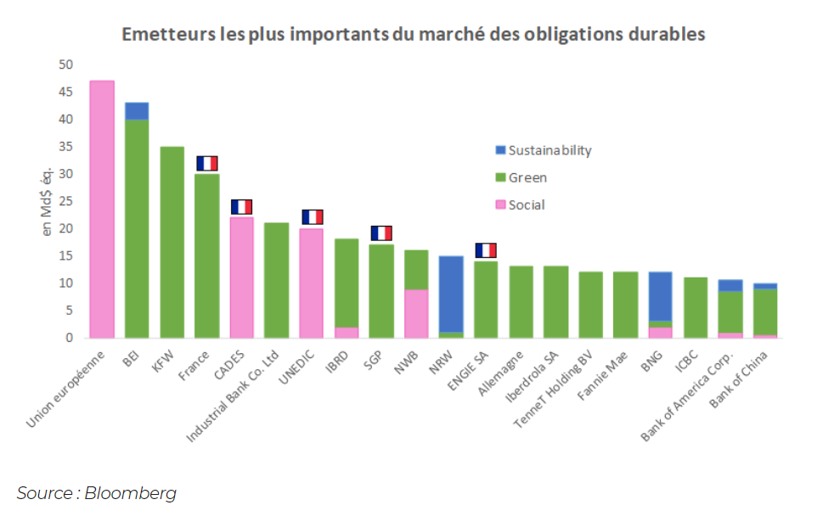
les émetteurs français d’obligations sociales

Slide 35
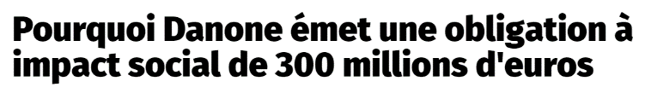
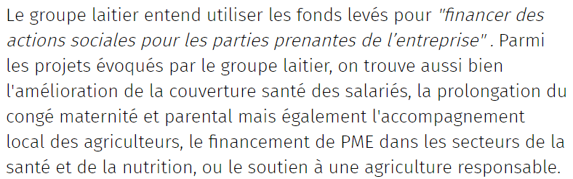
LES OBLIGATIONS a impact social ou social bonds
Infrastructures numériques
Éducation et insertion professionnelle
Immobilier social
Santé et médico-social
Économie sociale et solidaire

Slide 36

les véhicules financiers dédiés a la finance responsable
SICAV
Monétaire
Obligataire
Plusieurs familles d’OPVCM
Plusieurs types d’actifs
Actions
Immobilier
Non coté
FCP
Métaux recyclés

Slide 37
les outils dédiés a la finance responsable
SICAV
Assurance-Vie
Compte-titres
Plusieurs familles d’OPVCM
Plusieurs vecteurs
Plan Épargne Entreprise
FCP
Plan Épargne Retraite
….

Slide 38
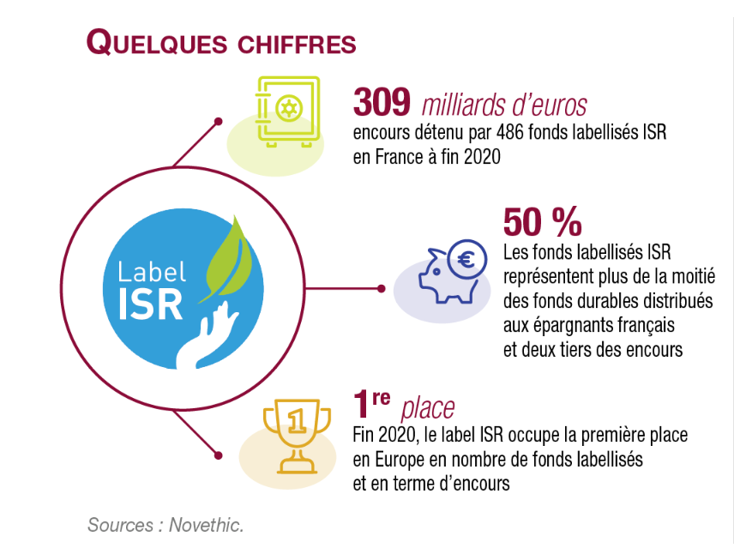
Taille du marche français des fonds durables

Slide 39
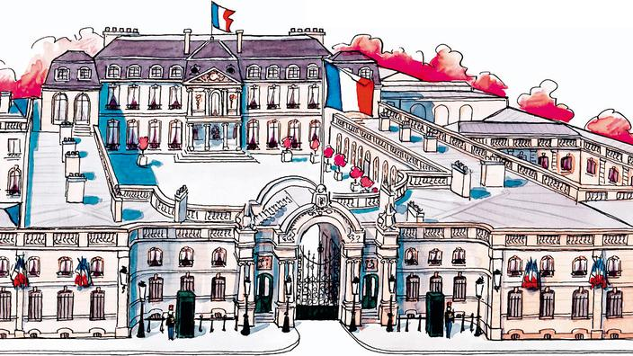
PARTIE 4 : Le role des etats et des gouvernements

Slide 40
Le role des etats et des gouvernements
Créer un cadre propice au développement du financement de la transition vers une économie bas carbone
Attribuer des incitations fiscales
Contrôler et réglementer

Slide 41
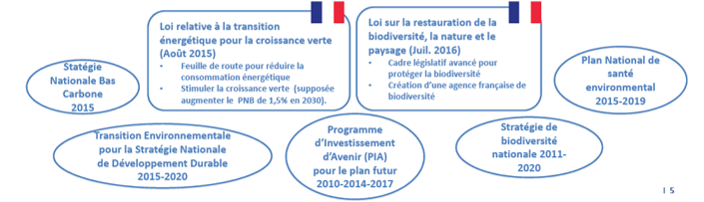
UN CADRE PROPICE

Slide 42

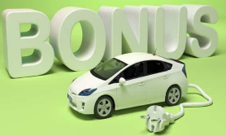
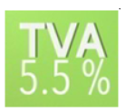


DES INCITATIONS FISCALES

Slide 43
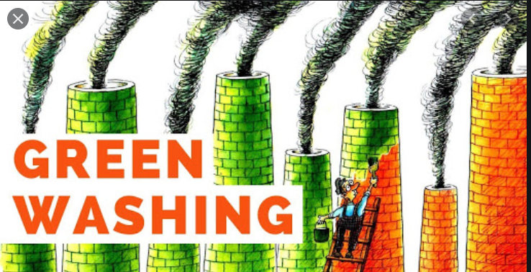
CONTRÔLE ET REGLEMENTATION

Slide 44




QUID DE LA FIABILITE DES DONNEES utilisées pour les labels ?
Données
Choix méthodologiques

Slide 45
UNE NECESSAIRE TAXONOMIE
Volonté de créer une classification standardisée au niveau européen
Activités bas-carbone et compatibles avec l’accord de Paris
Activités qui pourraient contribuer à la transition mais qui ne suivent pas encore la trajectoire de neutralité carbone
Activités qui réduisent les émissions d’autres activités

Slide 46

PARTIE 5 : QuiD du rôle des banques centrales ?

Slide 47
Les risques liés au climat sont une source de risque financier
Il revient en premier aux décideurs politiques élus de prendre les mesures appropriées (incitations fiscales, réglementation, subventions etc.).
Les banques centrales et les superviseurs doivent néanmoins exercer leurs responsabilités, dans le cadre de leur mandat. Or, les risques liés au climat sont une source de risque financier.
Risque financier = risque physique + risque de transition

Slide 48
Les riSQUEs PHYSIQUEs
Les risques physiques concernent les pertes économiques et financières liées à l’augmentation de la fréquence et de l’intensité des évènements climatiques extrêmes (ouragans, inondations …) ainsi qu’aux changements de long terme des tendances climatiques (augmentation du niveau de la mer ou désertification/perturbations du secteur agricole).

Slide 49
Les riSQUEs DE TRANSITION
Les risques de transition concernent les risques qui pourraient se matérialiser en cas de transition rapide vers une économie bas-carbone (par exemple, du fait de politiques publiques soudaines, de ruptures, etc.).
=> Risque d’« actifs échoués »

Slide 50
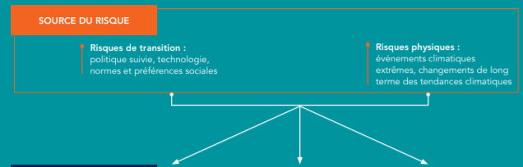
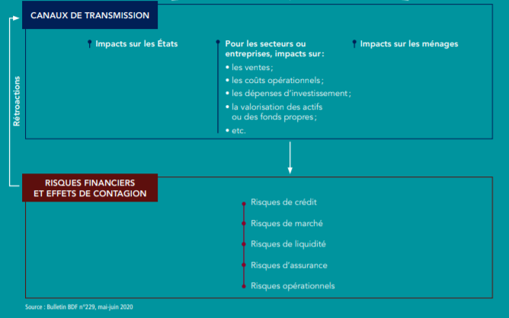
Canaux de transmission et de contagion des risques physiques et de transition

Slide 51
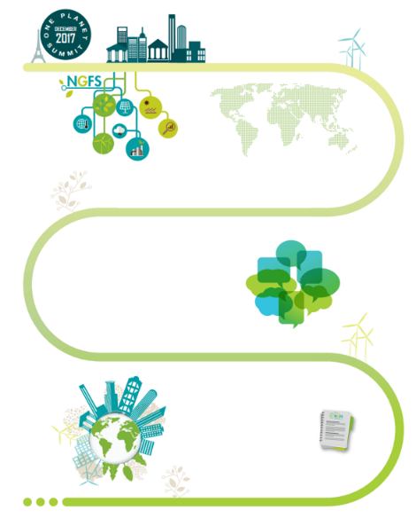
Le Réseau pour le verdissement du système financier (NGFS)
Créé à Paris, en décembre 2017, One Planet Summit : 8 banques centrales et superviseurs ont mis en place le réseau NGFS (FR, BoE, Buba, Maroc, Chine, Mexique notamment).
Aujourd’hui : 95 membres et 15 observateurs, couvrant 5 continents.
Coalition des volontés. En aucun cas, une instance normative.

Slide 52
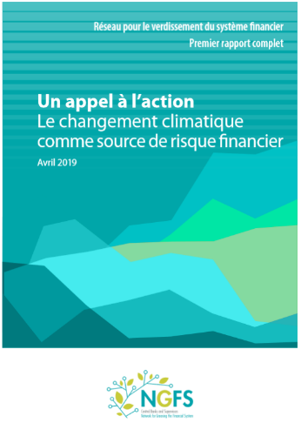
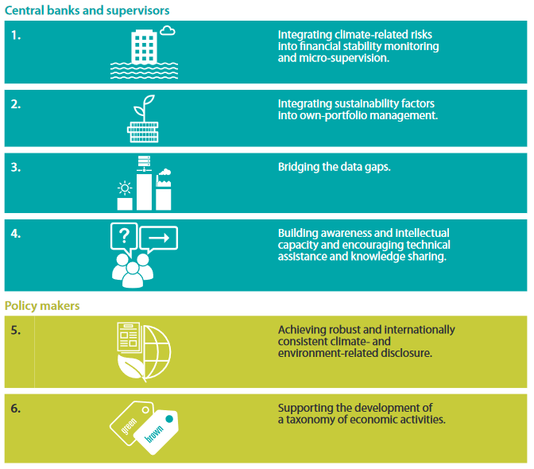
Premier rapport complet du NGFS (avril 2019)
Intégrer les risques climatiques dans la suivi de la stabilité financière et la supervision microprudentielle
Intégrer les facteurs liés au développement durable dans la gestion de portefeuille pour compte propre
Remédier aux lacunes en matière de données
Sensibiliser davantage et renforcer les capacités d’analyse, encourager l’assistance technique et le partage des connaissances
Décideurs de politique économique
Parvenir à une publication d’informations financières en rapport avec le risque climatique et environnemental sur des bases solides et homogènes au plan international
Favoriser le développement d’une « taxonomie » (classification) des activités économiques

Slide 53
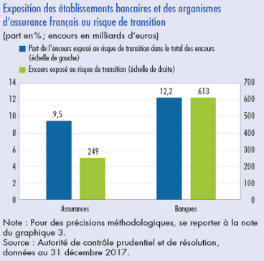
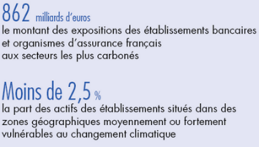
ETUDE MENEE PAR L’ACPR
En 2019, l’ACPR a publié deux études sur les institutions financières françaises (banques et assureurs) face aux risques liés au climat => chiffrage en infographie à droite
Création d’une commission climat et finance durable fin 2019
L’ACPR a lancé en juillet 2020 son exercice pilote climat

Slide 54
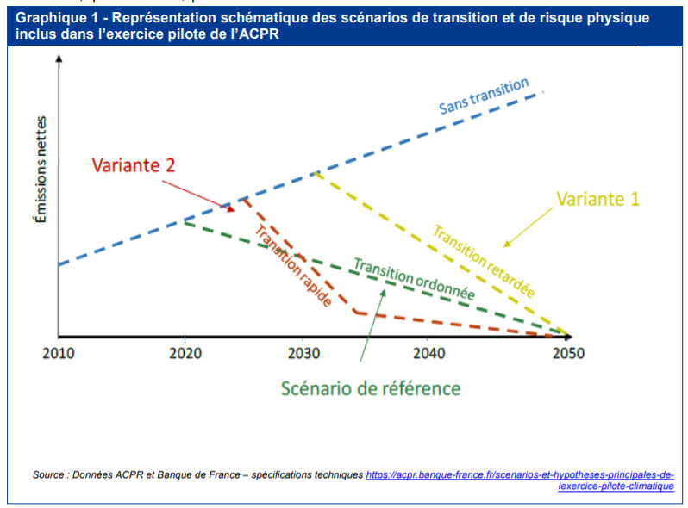
exercice pilote climatique 2020 (résultat publie en mai 2021) : 4 SCENARIOS ENVISAGES

Slide 55
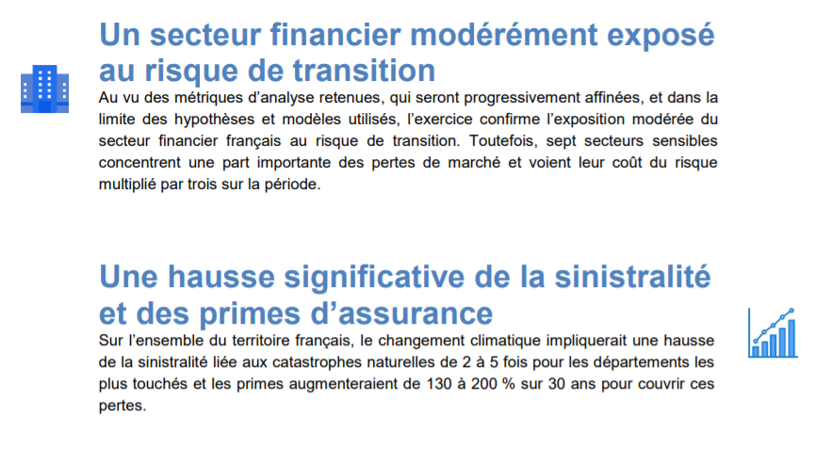
Principaux résultats de l’exercice pilote climatique 2020 (résultat publie en mai 2021)

Slide 56
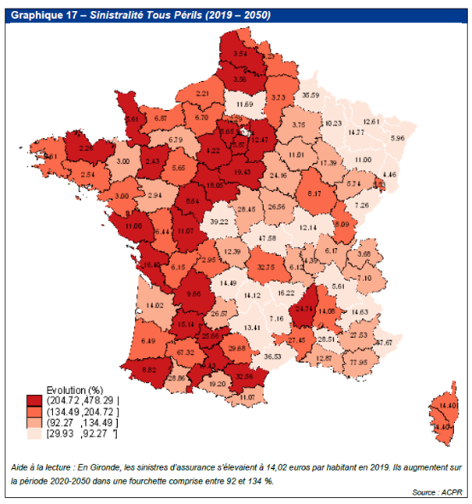
Sinistralite a horizon 2050

Slide 57
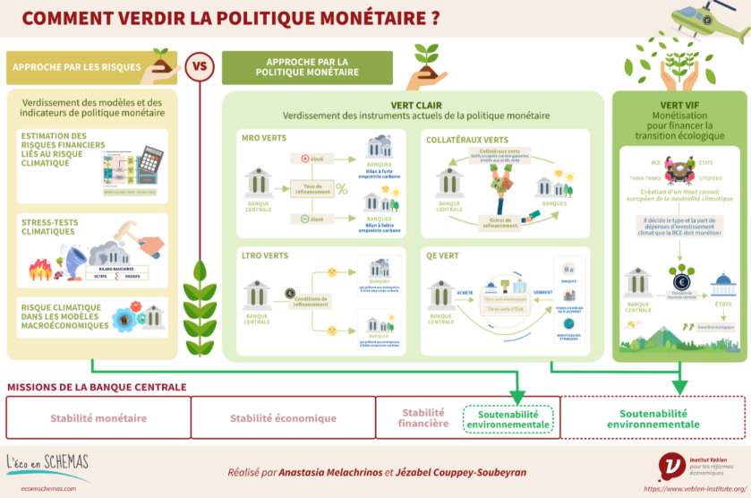
Ce que la banque centrale fait et ce qu’elle ne fait pas !

Slide 58
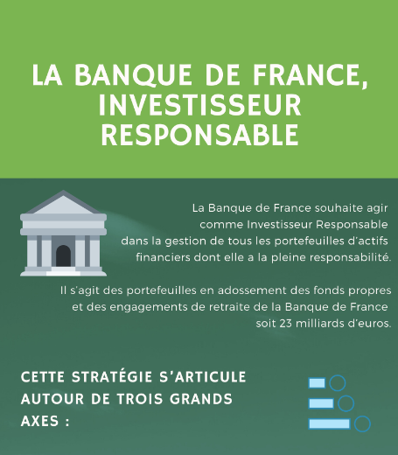
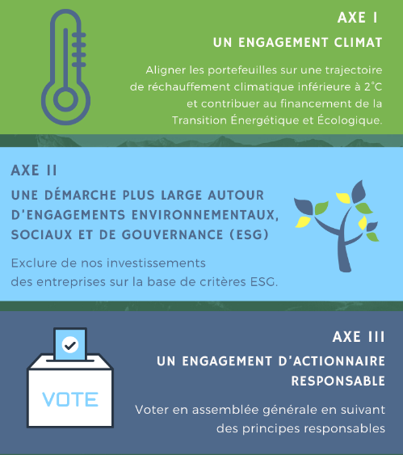
La Banque de France : investisseur responsable

Slide 59



Slide 60

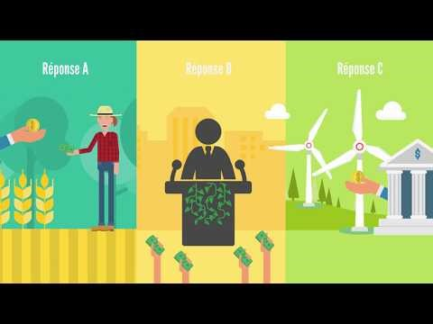


Ressources utiles

Slide 61

RESSOURCES ABC DE l’ECONOMIE

Slide 62

RESSOURCES ABC DE l’ECONOMIE

Slide 63

RESSOURCES ABC DE l’ECONOMIE

Slide 64

RESSOURCES ABC DE l’ECONOMIE

Slide 65

SUIVEZ-NOUS
Banque de France
ABC de l’Economie

